Slide 1
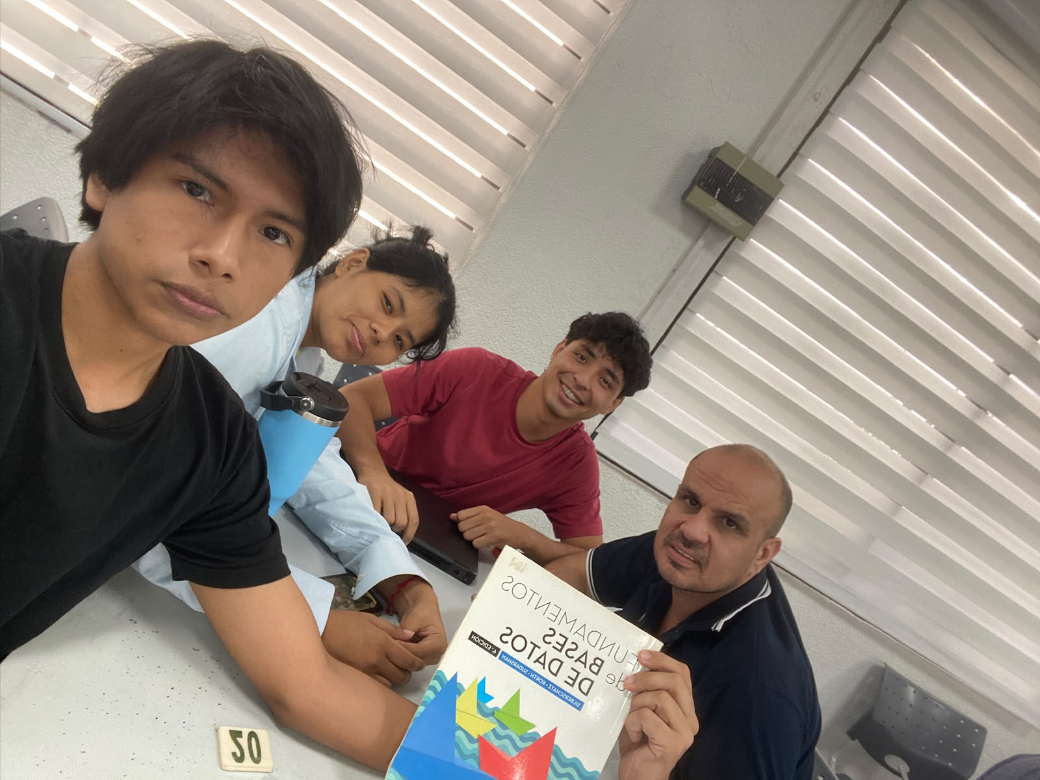
ACTIVIDAD 1 · TEMA 03
OBJETOS Y CICLO DE VIDA DE LOS ESTADOS
Sistemas de Información I
INTEGRANTES
Ashley Aguilar Perez
Nicolas Soria Yabeta
Erick Bravo Borges
Jose Manuel Callecusi Guarachi
Ruben Churqui Limachi
Universidad Privada Domingo Savio

Slide 2
Un objeto muestra una instancia en un momento concreto
01 · OBJETO
UNA FOTOGRAFÍA ESTRUCTURAL DE LOS DATOS EXISTENTES EN UN ESCENARIO
ESTUDIANTE03 : USUARIO
PRESTAMO42 : PRÉSTAMO
EJEMPLAR01 : EJEMPLAR
id = U-038
nombre = Ana
id = P-042
estado = Activo
fecha = 06/10/2026
código = E-104
estado = Prestado
enlaza a la persona con la copia prestada
La notación instancia:Clase nombra un objeto concreto; los valores muestran una situación del sistema.
Fuente: OMG, UML 2.5.1, diagramas de objetos · escenario ilustrativo · as of 6 de octubre de 2026

Slide 3
Las instancias unen usuarios, préstamos y ejemplares
02 · INSTANTÁNEA
UN MISMO EJEMPLAR CONSERVA SU IDENTIDAD MIENTRAS PARTICIPA EN DISTINTAS OPERACIONES
USUARIO : USUARIO
PRESTAMO : PRÉSTAMO
EJEMPLAR : EJEMPLAR
id_usuario = U-038
rol = lector
id = P-042
fecha = 06/10/2026
estado = activo
id = E-104
código = B-104
estado = prestado
El diagrama representa un escenario puntual. El diagrama de clases define el tipo general; el diagrama de objetos muestra valores y enlaces de sus instancias.
Los identificadores y fechas ilustran la notación; no son datos personales ni registros institucionales.
Fuente: OMG, UML 2.5.1 · escena ilustrativa relacionada con la consulta del catálogo UPDS

Slide 4
Los eventos provocan cambios entre estados
03 · ESTADOS
FLUJO ANALÍTICO DE CONSULTA DE UNA FICHA PÚBLICA
abrir ficha
revisar ejemplares
iniciar reserva
Resultados
coincidencias
Ficha
registro abierto
Ejemplares
datos consultables
Reserva
opción disponible
Estado = condición que persiste · transición = cambio producido por un evento · flecha = dirección del cambio
El flujo representa las interacciones visibles; la gestión interna de reservas no se deduce de la página pública.
Fuente: OMG, UML 2.5.1, cláusula 14 · consulta de fichas, ejemplares y reserva visible en el catálogo público UPDS · as of 6 de octubre de 2026

Slide 5
El evento, la guarda y la acción explican una transición
04 · LECTURA
LA NOTACIÓN DESCRIBE POR QUÉ Y BAJO QUÉ CONDICIÓN OCURRE EL CAMBIO
EVENTO
GUARDA
ACCIÓN
devolver(ejemplar)
[préstamo corresponde
a esta copia]
registrar fecha
y cerrar el préstamo
Prestado
estado inicial
validar
guarda verdadera
Disponible
estado destino
La guarda impide registrar una devolución sobre un préstamo que pertenece a otro ejemplar.
Fuente: OMG, UML 2.5.1 · transición de estado ilustrativa · as of 6 de octubre de 2026

Slide 6
La consulta pública del catálogo UPDS sustenta este escenario
05 · CASO REAL · UPDS
VISTAS PÚBLICAS DEL CATÁLOGO Y UN FLUJO ANALÍTICO
Registro encontrado
visible
Ejemplares revisados
visible
Catálogo público
Biblioteca UPDS
Ficha consultada
visible
Reserva iniciada
opción visible
El catálogo muestra fichas, ejemplares y disponibilidad consultable; sus estados internos y reglas de reserva no son públicos.
Abrir catálogo público UPDS ↗
Fuente: Catálogo público de Biblioteca UPDS · consulta de registros y ejemplares

Slide 7
El modelo distingue evidencia institucional de reglas propuestas
06 · ALCANCE
SEPARACIÓN NECESARIA AL ANALIZAR UN SISTEMA REAL
VISIBLE EN EL CATÁLOGO
RECONSTRUCCIÓN ANALÍTICA
Registros bibliográficos consultables
Ejemplares y disponibilidad visible
Opción de reserva en determinados registros
Resultados → ficha → ejemplares
Disponibilidad consultada
Opción de reserva visible
El flujo modela lo visible desde la página pública; no atribuye estados ni reglas internas de reserva a UPDS.
Fuente: Catálogo público de Biblioteca UPDS · estados analíticos propuestos

Slide 8
Referencias bibliográficas
TEMA 03
Referencias para profundizar · Objetos y ciclo de vida de los estados
DIGITAL · LIBRO 1
Integrar UML en los proyectos
Nathalie Lopez · Jorge Migueis · Emmanuel Pichon · 1.ª ed.
Ver libro digital 1 ↗
DIGITAL · LIBRO 2
El proceso unificado de desarrollo de software
Ivar Jacobson · Grady Booch · James Rumbaugh · 1.ª ed.
Ver libro digital 2 ↗
IMPRESO · LIBRO 3
Análisis y diseño orientado a objetos con UML y Rational Rose
Sergio Matsukawa · Empresa Editora Macro · 2004 · 520 p.
Consultar ficha bibliográfica ↗

